Slide 1





Chào mừng các con
đến với giờ học Tiếng Việt!

Slide 2
NIỀM VUI TUỔI THƠ
Tuần 11
BÀI 19 - TIẾT 3
VIẾT: CHỮ HOA I - K

Slide 3
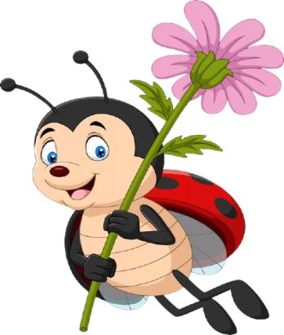
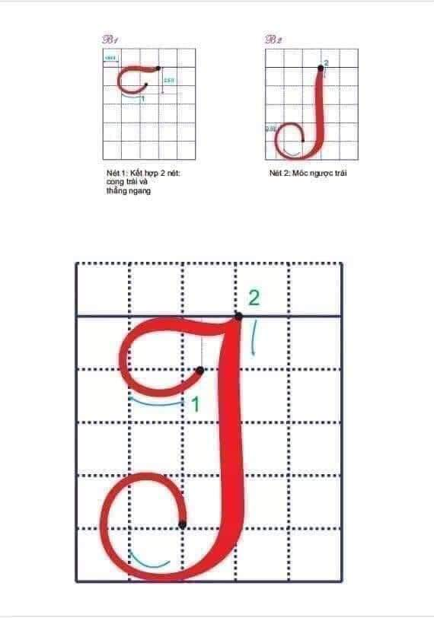
Quan sát và nêu chiều cao, độ rộng của chữ hoa I cỡ chữ vừa?
Chữ hoa I cỡ chữ vừa gồm mấy nét? Là những nét nào?

Slide 4
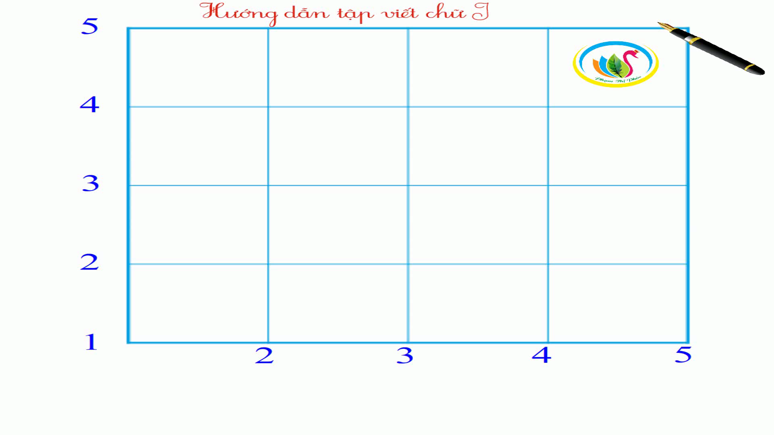

Slide 5
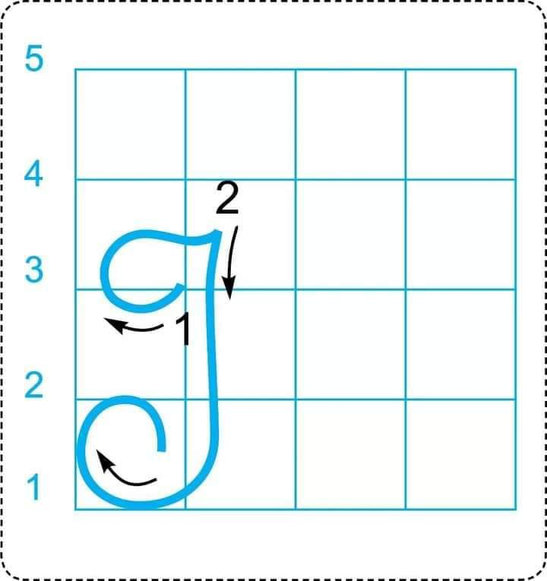
Quan sát và nêu chiều cao, độ rộng của chữ hoa I cỡ chữ nhỏ?
Chữ hoa I cỡ chữ nhỏ gồm mấy nét? Là những nét nào?

Slide 7
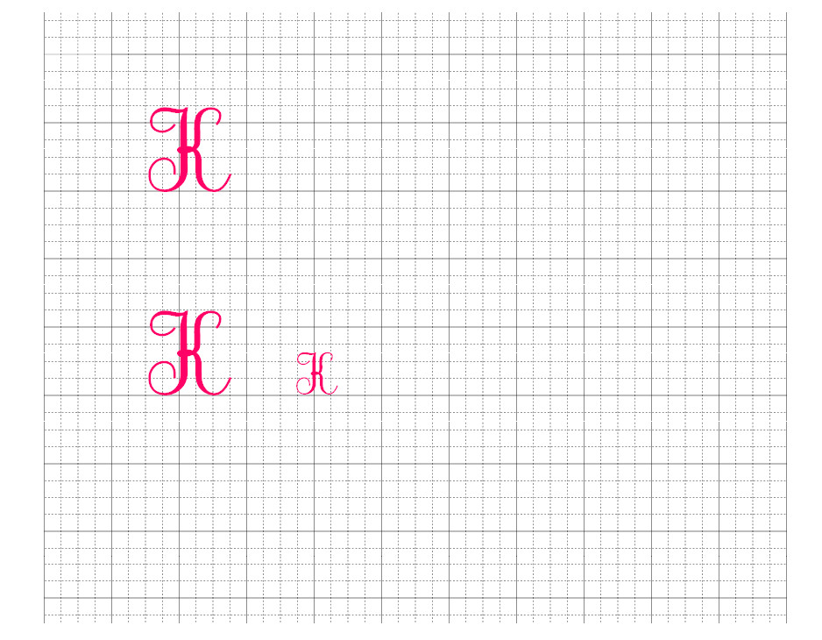
Quan sát và nêu chiều cao, độ rộng của chữ hoa K cỡ chữ vừa?
Chữ hoa K cỡ chữ vừa gồm mấy nét? Là những nét nào?

Slide 8
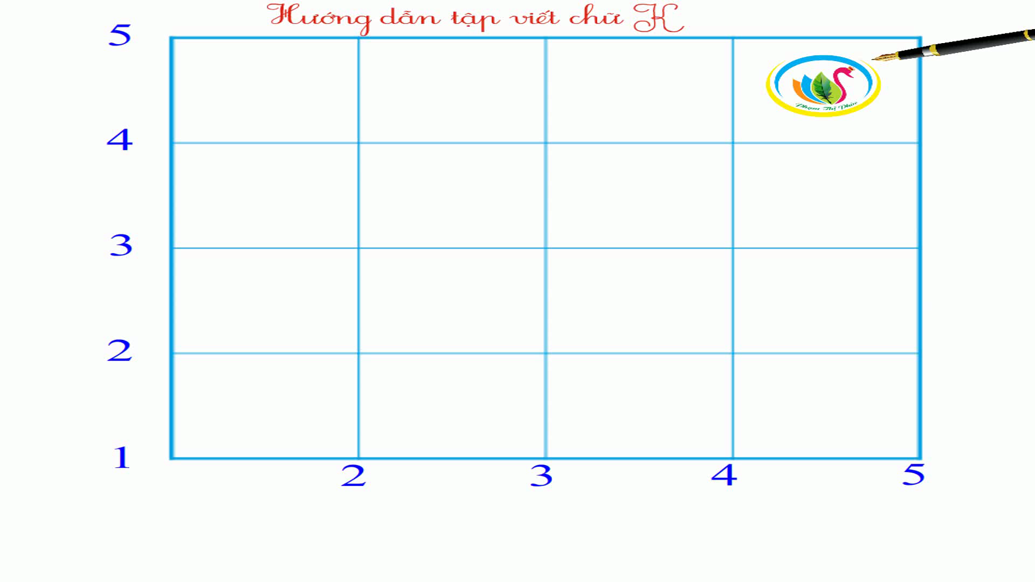

Slide 9
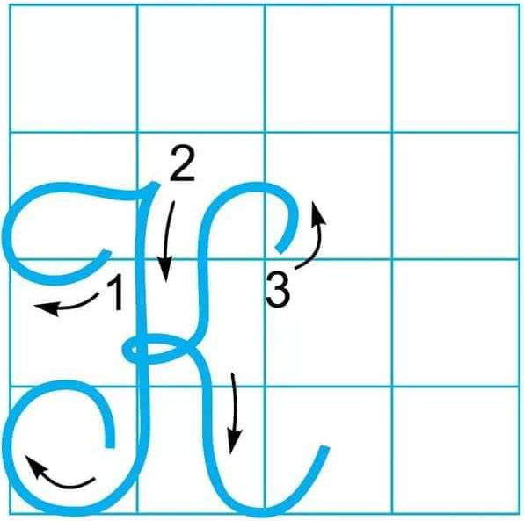
Quan sát và nêu chiều cao, độ rộng của chữ hoa K cỡ chữ nhỏ?
Chữ hoa K cỡ chữ nhỏ gồm mấy nét? Là những nét nào?

Slide 12



VIẾT CÂU ỨNG DỤNG
Kiến tha lâu cũng đầy tổ.
Con kiến rất nhỏ bé, mỗi lần chỉ tha được một ít mồi, nhưng tha mãi cũng có ngày đầy tổ.
Em hiểu câu “Kiến tha lâu cũng đầy tổ” nói về điều gì?

Slide 13

Kiến tha lâu cũng đầy tổ.
Liên hệ:
Con thấy có những điều gì mình có thể học tập từ loài kiến nhỏ bé? Con hãy chia sẻ ý kiến của mình.

Slide 14

Kiến tha lâu cũng đầy tổ.
a. Chữ cái nào được viết hoa?
b. Hãy nêu độ cao của các con chữ có trong câu ứng dụng?
c. Cách đặt dấu thanh ở các chữ như thế nào?
d. Khoảng cách giữa các chữ ghi tiếng như thế nào?

Slide 15
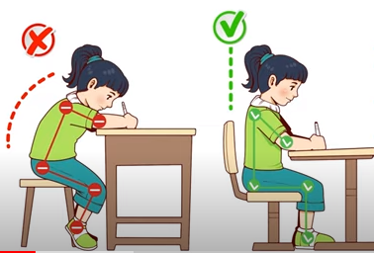
Các con chú ý:
Tư thế ngồi viết.

Slide 16

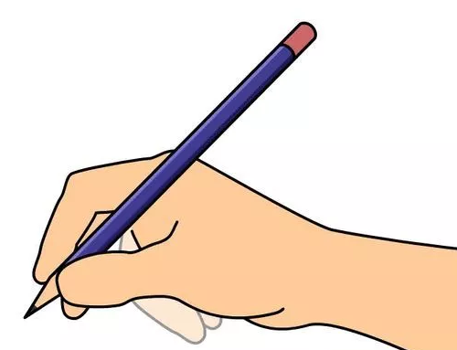

Kiến tha lâu cũng đầy tổ.

Slide 17









Luyện viết vở
Notes:
Bài giảng thiết kế bởi: Hương Thảo - tranthao121006@gmail.com

